Slide 1
Come raccogliere, leggere e rappresentare i dati
LA VARIABILITÀ
Scuola secondaria di secondo grado | Come raccogliere … i dati – La variabilità | Pacchetto: L3.3

Slide 2
Indice
Introduzione
Che cos’è la VARIABILITÀ
Come si misura la variabilità
  La variabilità come misura di distanza
  La variabilità come misura di distanza da un centro
  Varianza
  Scarto quadratico medio (deviazione standard)
  Indici di variabilità relativi

Slide 3
Introduzione
Quando si osserva e si misura un carattere - ad esempio l’altezza degli individui - su un insieme di casi (come una classe) cosa si ottiene?
Una serie di dati che prende il nome di…
Distribuzione statistica
Insieme delle risposte assunte da un carattere statistico osservato su un dato collettivo

Slide 4
Le distribuzioni, di per sé, sono difficili da interpretare: un elenco di numeri riferito a certe unità.
La statistica offre una serie di misure di sintesi utili per interpretare queste distribuzioni di dati e fare delle considerazioni su caratteristiche e andamento di un certo fenomeno.

Slide 5
Indici sintetici
Indici di posizione
(Moda, Media, Mediana)
Indici di variabilità
(….)
Indicano attorno a quale valore del carattere si accentra la distribuzione
Indicano l’attitudine di un carattere ad assumere valori diversi
Per sintetizzare i dati e comprendere il fenomeno abbiamo bisogno di tutti e due i tipi di Indici

Slide 6
Indici sintetici
Esistono diversi tipi di Indici di variabilità, a seconda di come viene misurata la differenza tra i casi:
a) Indici di variabilità rispetto ad una misura di posizione.
Basati su una sintesi degli scarti delle modalità rispetto al valore centrale di riferimento (p.es. la media).
b) Indici di variabilità rispetto all’ordinamento delle modalità.
Basati sull’ordine che assumono le modalità nella distribuzione considerata.
c) Indici di variabilità intesa come distanza reciproca tra tutte le modalità considerate a due a due.
Basati sulla variabilità intesa come distanza tra i casi considerati a due a due.
Noi ci occuperemo del primo gruppo.

Slide 7

Perché gli Indici di posizione non bastano?
Siamo alla fine del quadrimestre. Per valutare l’andamento di tre studenti calcoliamo le medie dei voti in matematica.
Nome | Voti |  |  |  | Media
Giulia | 6 | 5 | 6 | 7 | 6
Federica | 6 | 6 | 6 | 6 | 6
Luigi | 4 | 4 | 8 | 8 | 6
Gli studenti hanno la stessa media, ma direste che sono studenti ‘simili’ tra di loro? I voti sono molto… differenti.

Slide 8

Che cosa è la variabilità?
È la tendenza di un fenomeno osservato ad assumere modalità diverse nelle varie unità statistiche del collettivo
Un fenomeno può essere più o meno variabile a seconda di quanto le unità statistiche assumano valori simili sul carattere osservato.
A seconda quindi di quanto si ‘assomigliano’. I tre studenti dell’esempio si somigliano poco, ma hanno la stessa media.
Come nel senso comune possiamo misurare la variabilità in diversi modi, a seconda del riferimento che prendiamo in considerazione.

Slide 9

Come si misura la variabilità?
Immaginiamo che ogni pallino sia una unità statistica di una distribuzione

Slide 10

Range o campo di variazione
Il range misura la variabilità come distanza tra il massimo e il minimo osservato.
La variabilità aumenta all’aumentare della distanza tra questi due punti.
Valore massimo
Valore minimo
È lo strumento più semplice perché considera la posizione solamente di due unità statistiche.

Slide 11
Range o campo di variazione
Il range è una misura utile, ma non è molto sensibile perché tiene conto solo dei valori estremi.
Una distribuzione del tutto simile a quella già vista, ma con estremi più distanti risulterebbe erroneamente più variabile.
Valore massimo
Valore minimo

Slide 12
Facciamo i calcoli
Proviamo a calcolare subito il range
dei voti degli studenti
Nome | Voti |  |  |  | Range
Giulia | 6 | 5 | 6 | 7 | 7-5=2
Federica | 6 | 6 | 6 | 6 | 6-6=0
Luigi | 4 | 4 | 8 | 8 | 8-4=4
Luigi è il più variabile mentre Federica non varia!

Slide 13
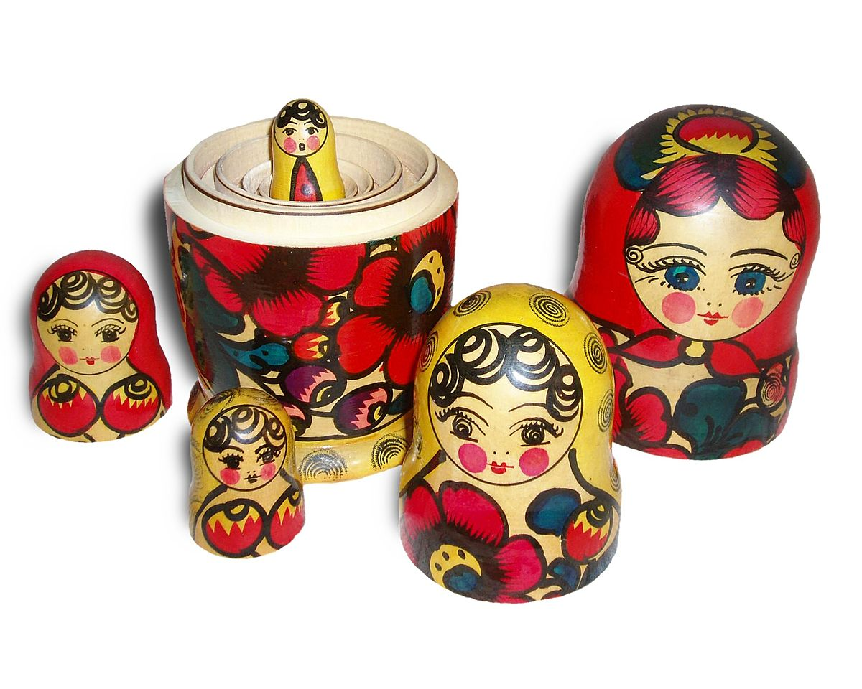
Cosa si può fare oltre al Range?
Molte cose!
Esistono altri Indici di variabilità, le cui formule sono legate l’una all’altra. Per ricordare la formula dell’indice più complesso basterà ripercorrere a ritroso il ragionamento alla base di quelli precedenti, più ‘rozzi’.
L’inizio di questa catena, la matrioska più piccola di tutte, è la Media della distribuzione, infatti…
Notes:
https://upload.wikimedia.org/wikipedia/commons/thumb/d/d2/Russian-Matroshka_no_bg.jpg/1200px-Russian-Matroshka_no_bg.jpg

Slide 14
Cosa si può fare oltre al Range?
Abbiamo visto che la distanza tra gli estremi può essere fuorviante.
Una misura di variabilità più adeguata dovrebbe TENER CONTO DI TUTTE LE UNITÀ STATISTICHE!
Ma considerare tutte le possibili differenze tra tutte le unità statistiche… è troppo laborioso!
Una soluzione è…

Slide 15
Cosa si può fare oltre al Range?
…stabilire un punto di riferimento comune a tutte le unità e misurare la loro distanza rispetto ad esso.
Un Indice di variabilità più adeguato può essere una misura della distanza di ogni osservazione dal ‘centro’ della distribuzione, cioè dalla media dei dati.
La variabilità aumenta all’aumentare della distanza tra le osservazioni e la media.

Slide 16

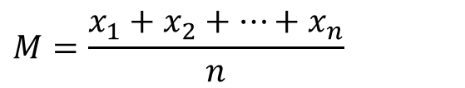
Costruiamo un Indice di variabilità
Punto di partenza: trovare il centro.
Data la distribuzione, dobbiamo individuare la Media.
X = variabile statistica sul fenomeno studiato
x₁,x₂,x₃,…,x_{i},…,x_{n} valori osservati nelle n unità statistiche
è la media aritmetica
degli n valori osservati
x₃
x₁
x₂
x₈
x₆
x₄
x₈
x₇
x₅

Slide 17
Costruiamo un Indice di variabilità
Una volta individuato il centro, possiamo misurare la distanza da esso di ogni punto della distribuzione.
Quale operazione matematica mi permette di misurare una distanza tra due valori osservati? La differenza!
Se prendiamo tutte le differenze (scarti) e ne facciamo la somma
otteniamo …

Slide 18
Costruiamo un Indice di variabilità
Bisogna sempre ricordare che:
la somma delle differenze (scarti) dalla media è sempre NULLA = 0
perché la media bilancia i valori più bassi con quelli
più alti.
Come risolviamo questo limite?

Slide 19
Costruiamo un Indice di variabilità
Con la matematica!
Elevando al quadrato gli scarti si rendono positivi tutti i valori eliminando il problema dell’annullamento reciproco degli scarti.
Otteniamo la Devianza:

Slide 20
Devianza
Caratteristiche:
è sempre maggiore di zero
è uguale a zero solo se la variabile non varia
aumenta all’aumentare della distanza delle osservazioni dalla media
aumenta anche all’aumentare del numero delle osservazioni (n)
è espressa nel quadrato dell’unità di misura della variabile

Slide 21
Devianza
Limite:
poiché la devianza è la somma di valori positivi, più è numerosa la distribuzione più è alta la varianza.
Quindi diventa difficile confrontare la variabilità di due distribuzioni con n diversi.
Come risolviamo questo limite?

Slide 22
Costruiamo un Indice di variabilità
Con la matematica!
Dividendo per n (numero di casi) la somma delle differenze al quadrato otteniamo:
la Varianza
che viene generalmente indicata con σ² “sigma quadrato”
Notes:
La varianza è uguale a zero quando tutti i valori della variabile sono uguali e quindi non c'è variabilità nella distribuzione; in ogni caso è positiva e misura il grado di variabilità di una distribuzione. ... Tanto minore è la varianza tanto più i valori di X sono concentrati attorno al valor medio.

Slide 23
Varianza
Si potrebbe scrivere anche così
Devianza
_________
n
Caratteristiche:
La varianza è uguale a zero quando tutti i valori della variabile sono uguali (e quindi non c'è variabilità nella distribuzione)
È sempre positiva
La varianza è tanto minore quanto più i valori di X sono concentrati attorno al valore medio.

Slide 24
Varianza
Limite:
è espressa in una unità di misura che è il quadrato di quella originale, e questo rende lacunoso il confronto
Come risolviamo questo problema?

Slide 25
Costruiamo un Indice di variabilità
Con la matematica!
Mettendo sotto radice quadrata la formula della Varianza si ‘annulla’ l’elevazione al quadrato, si ottiene così la:
Deviazione standard (Scarto quadratico medio)

Slide 26
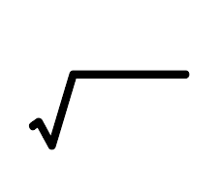
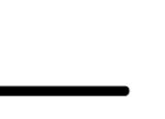
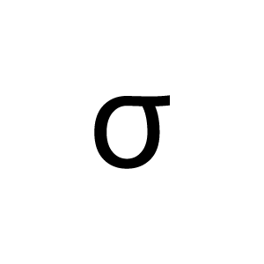
Scarto quadratico medio
Si può scrivere anche così:
Varianza

Slide 27
Facciamo i calcoli
Proviamo a fare i calcoli per Giulia
Nel caso di una serie di dati
 | Voti di MARCO | Differenze dalla media | Quadrati delle differenze
 | 6 | (6-6)=0 | 0
 | 5 | (5-6)=-1 | 1
 | 6 | (6-6)=0 | 0
 | 7 | (7-6)=1 | 1
Somma | 24 | 0 | 2
n=4 |  | Varianza | 0,5
 |  | Scarto quadratico medio | 0,71

Slide 28
Adesso anche per Federica e Luigi!
Voti di FEDERICA | Differenze dalla media | Quadrati delle differenze | Voti di LUIGI | Differenze dalla media | Quadrati delle differenze
6 | 0 | 0 | 4 | (4-6)=-2 | 4
6 | 0 | 0 | 4 | (4-6)=-2 | 4
6 | 0 | 0 | 8 | (8-6)=2 | 4
6 | 0 | 0 | 8 | (8-6)=2 | 4
24 | 0 | 0 | 24 | 0 | 16
 | Varianza | 0 |  | Varianza | 4
 | Scarto quadratico medio | 0 |  | Scarto quadratico medio | 2
Luigi è il più variabile, confermiamo quanto già evidenziato con il RANGE!

Slide 29
Scarto quadratico medio
(deviazione standard)
  Se i dati sono in tabelle di frequenza
  ogni differenza va pesata con la rispettiva frequenza assoluta
  Con i dati dei tre studenti costruiamo una tabella di frequenza e calcoliamo media e scarto quadratico medio, in totale avremo n=12 osservazioni

Slide 30

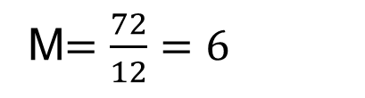
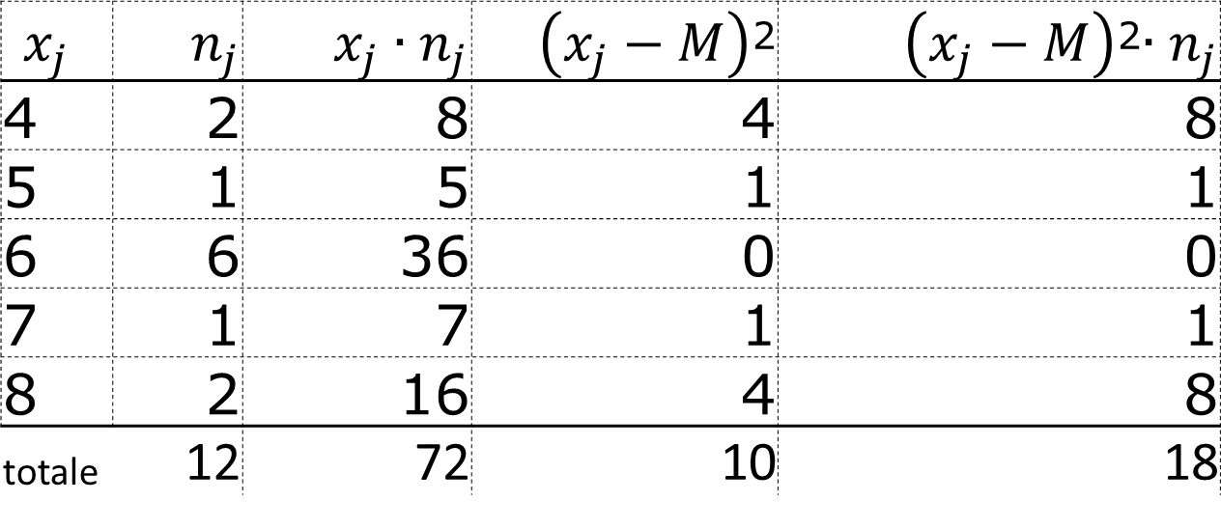
Esercitiamoci con i dati in tabella!
4 | 2 | 8 | 4 | 8
5 | 1 | 5 | 1 | 1
6 | 6 | 36 | 0 | 0
7 | 1 | 7 | 1 | 1
8 | 2 | 16 | 4 | 8
Somma | 12 | 72 | 10 | 18

Slide 31
Costruiamo un Indice di variabilità
Tutti gli Indici costruiti finora avevano un limite.
Qual è il limite dello SQM?
È un Indice di variabilità relativa, quindi non consente di mettere a confronto fenomeni misurati con unità di misura differenti (ad esempio peso e altezza)
Come risolviamo questo limite?

Slide 32
Costruiamo un Indice di variabilità
Con la matematica!
Dobbiamo relativizzare la grandezza che abbiamo a disposizione, quindi rapportiamo lo SQM alla media in valore assoluto.
E otteniamo il coefficiente di variazione
Non ha unità di misura, è un numero puro!

Slide 33



Marco si confronta con suo fratello!
Suo fratello frequenta l’università e nell’ultimo
semestre ha preso i seguenti voti espressi in trentesimi.
Voti del fratello di Marco | Differenze dalla media | Quadrati delle differenze
25 | (25-22)=3 | 9
20 | (20-22)=-2 | 4
22 | (22-22)=0 | 0
21 | (21-22)=-1 | 1
88 | 0 | 14

Slide 34

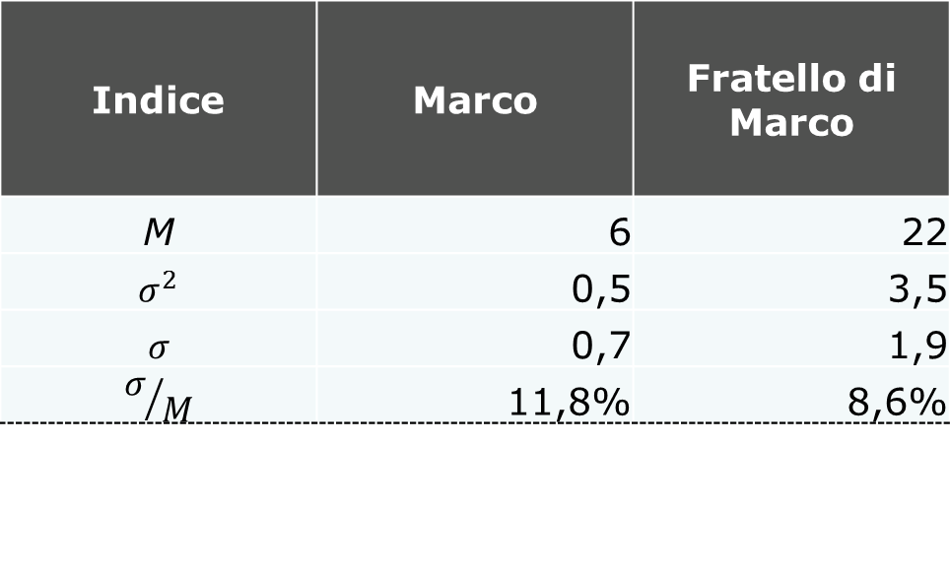
Riassumiamo tutto in una tabella!
Chi presenta maggiore variabilità?
Indice | Marco | Fratello di Marco
M | 6 | 22
 | 0,5 | 3,5
 | 0,7 | 1,9
 | 11,8% | 8,6%
Chi ha un valore più elevato del coefficiente
di variazione: Marco!

Slide 35
Proviamo con dati reali!
Quale delle tre variabili: produzione di frumento, riso,
o granoturco, è più variabile?
Produzione di alcuni tipi di cereali - Anni 1921-2011 (quintali per ettaro)
La produzione di granoturco presenta il maggior campo di variazione, viceversa la produzione di frumento è la meno variabile!
Fonte: Ministero di agricoltura, industria e commercio (fino al 1923); Istituto di economia e statistica agraria (anni 1924-1926); Istat, Stima delle superfici e produzioni delle coltivazioni agrarie, floricole e delle piante intere da vaso (dal 1927)

Slide 36
Ricapitolando
Individuo un punto di riferimento:
Media
Sommo la distanza dalla media di tutti i casi:
Devianza
Divido la devianza per il numero di casi n:
Varianza
Metto la varianza sotto radice quadrata:
SQM
Rapporto lo SQM alla Media valore assoluto
Coeff Variazione

Slide 37
Grazie !
Rete territoriale per lo sviluppo della cultura statistica

